Slide 1

Desarrollo Web: HTML y CSS
Tercera sesión

Slide 2
Tablas
<table></table>
<tr></tr>
<td></td>
<thead></thead>
<th></th>

Slide 3

Ejercicio

Slide 4
Fonts estéticos
Raleway
Montserrat
Verdana

Slide 5


Slide 6
Transformaciones y efectos
transform: scale()
transfrom: rotate()
transition - ease

Slide 7
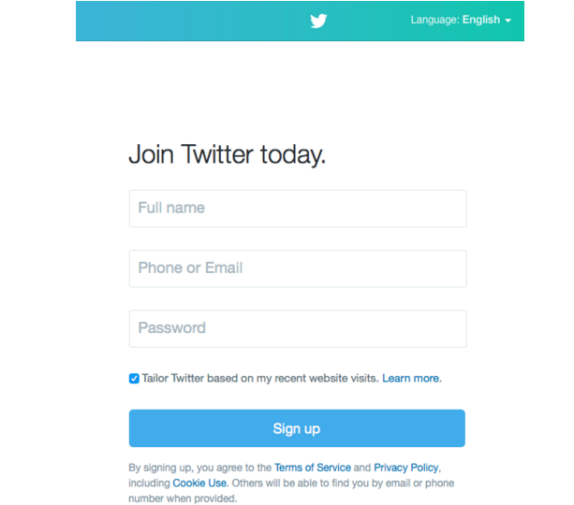
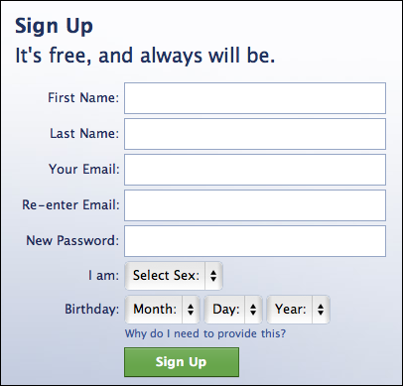


Formularios

Slide 8
<form action=“/lugar_donde_van_los_datos” method=“post”>
Aquí va la entrada de datos (inputs)
</form>

Slide 9
inputs
Text (posible placeholder)
Date
Color
File
Checkbox
Select - options

Slide 10
labels
For
Id

Slide 11
Manejo de datos
Name
Value

Slide 12

Ejercicio

